Slide 1
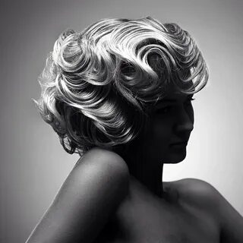
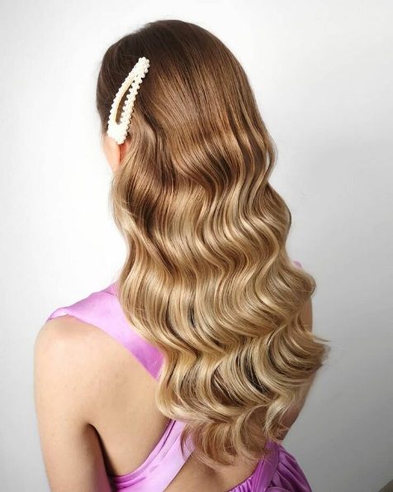
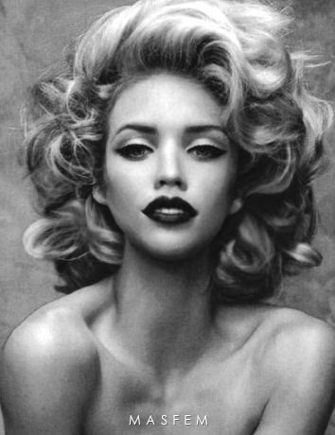
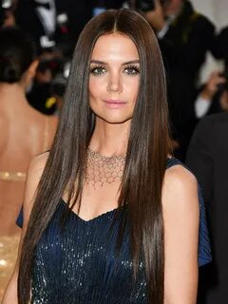
Виды укладок

Slide 2
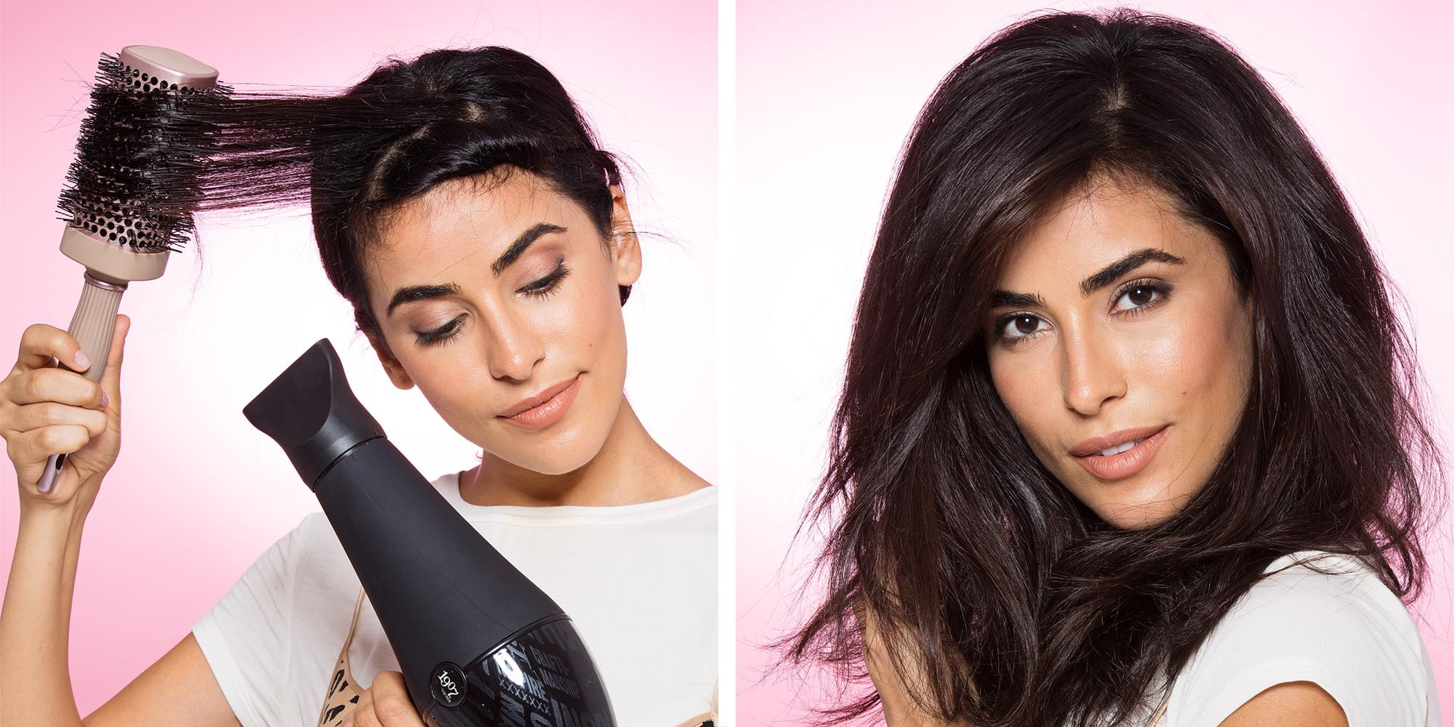
Объём при помощи круглой щётки и фена
Техника тоже имеет значение. Вот основные этапы создания объемной укладки: Разделите всю массу волос на зоны и сверните их в жгутики, закрепив зажимами. Начинайте укладку снизу вверх. Возьмите прядь, накрутите ее на круглую щетку близко к корням, а затем направьте на нее поток горячего воздуха из фена. Насадка инструмента должна мягко прижимать прядь к брашингу. Вытягивайте прядь щеткой по направлению от корней к кончикам. После просушите концы, подкручивая их внутрь или наружу. Раскрутите следующий жгутик и высушите его тем же способом. Повторите процедуру со всеми волосами. Вытягивайте пряди на макушке и вокруг лица в последнюю очередь, чтобы придать прическе аккуратный вид.

Slide 3
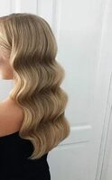
Ретроволны
Добиться желаемого результата можно так:
Вымойте волосы с шампунем и кондиционером
Промокните пряди полотенцем, чтобы убрать лишнюю воду.
Высушите волосы на 70%. Нанесите пенку, феном с брашингом приподнимите пряди у корней.
Разделите волосы на пряди, сбрызните каждую лаком и накрутите по направлению к коже головы.
Закрепите невидимками.
Спустя 30 минут снимите заколки, распустите локоны. Чтобы обеспечить гибкую фиксацию и усиленный блеск, сбрызните локоны специальным спреем. Эта укладка сделает любую девушку королевой вечеринки.

Slide 4
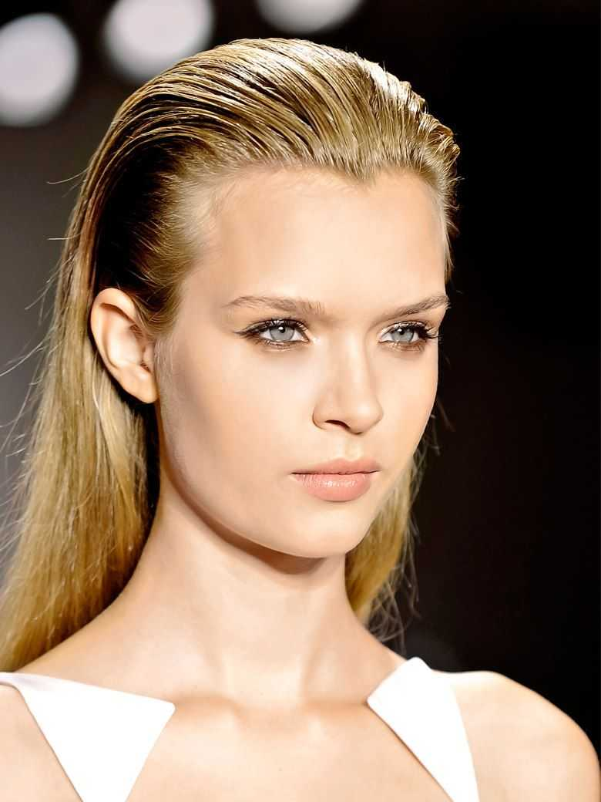
Мокрый эффек.
Пропорции и сочетания средств для укладки зависят от структуры волос. Поэтому выделите время для экспериментов, чтобы не проводить их впервые перед важным выходом в свет. Для создания прически с эффектом мокрых волос в домашних условиях следуйте пошаговой инструкции.
Вымойте голову либо намочите волосы и промокните их полотенцем.
На влажные пряди равномерно нанесите наиболее подходящее вам стайлинговое средство.
Проведите по волосам расческой с редкими зубьями либо пальцами.
Сформируйте прическу — растрепанную или гладкую. Можно сжимать пряди и фиксировать локоны пальцами.
При необходимости закрепите волосы заколками.
Дождитесь высыхания прядей естественным образом или ускорьте процесс с помощью фена.
Во время сушки волосы нельзя расчесывать, чтобы не нарушить получившиеся «склеенные» пряди.

Slide 5
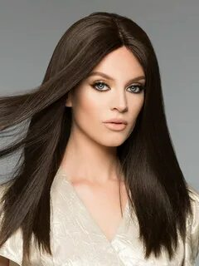
Эффек “Утюжка”
Сохранение структуры каждого волоса. Укрепление и активация роста. Улучшается кровообращение дермы головы. Волосы приобретают естественный блеск и здоровые кончики. Сальные железы работают в обычном режиме. Меньший риск появления перхоти.

Slide 6
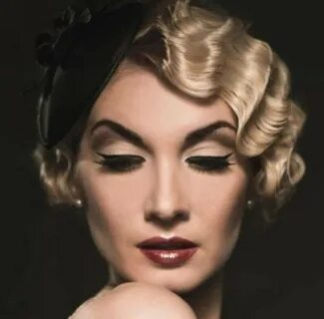
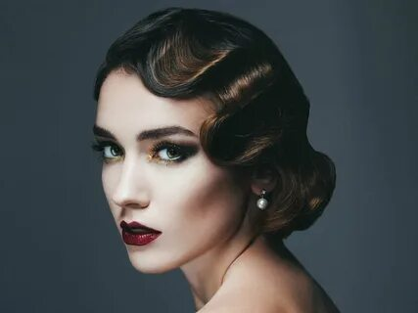
Укладка холодным способом
Название данной прически подразумевает завивку волос без использования горячих приборов (щипцы, утюжок и термобигуди). Поэтому для ее самостоятельного выполнения вам понадобится подготовить:
гель и лак;
расческа (тонкая);
специальная сеточка для волос;
набор зажимов.
Перед укладкой шевелюру необходимо подготовить. Отличным средством для придания волосам эластичности является отвар семян льна. Приготовить его самостоятельно несложно: берем небольшую емкость, наливаем воду (1 л) и добавляем 4–5 ложек семян льна, варим на среднем огне около 20 минут, далее даем остыть. Перед укладкой сбрызгиваем с помощью пульверизатора отваром волосы. После процедуры тщательно их расчесываем.
Вариантов укладки множество. Естественно, все зависит от длины волос. Например, на короткой шевелюре «холодные волны» создать проще всего, ведь укладка не потребует дополнительных штрихов. «Волны» на средних и длинных волосах станут оригинальным элементом праздничной прически.

